Slide 1
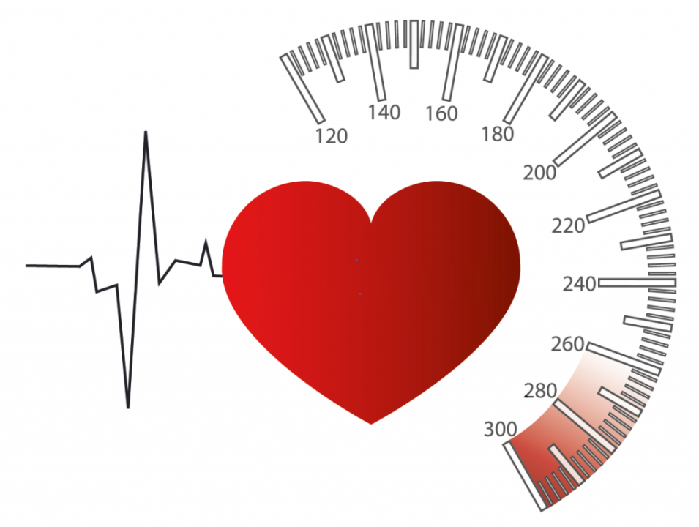
Анализ нарушений менструального цикла в контексте метаболического синдрома у девочек
Федеральное государственное бюджетное образовательное учреждение
высшего образования «Донецкий государственный медицинский университет им. М. Горького»
Министерства здравоохранения Российской Федерации
Кафедра педиатрии № 3
Дубовая Анна Валериевна
директор Аккредитационно-симуляционного центра ФГБОУ ВО ДонГМУ Минздрава России, заведующая кафедрой педиатрии № 3, д.мед.н, профессор
Науменко Юлия Владимировна
заместитель директора Аккредитационно-симуляционного центра ФГБОУ ВО ДонГМУ Минздрава России, к.мед.н., доцент кафедры педиатрии № 3
​​​​​​​
Донецк – 2026 г.

Slide 2
Актуальность
Одной из проблем в подростковом периоде является избыток массы тела и ожирение.
Ожирение, как известно, может сопровождаться многочисленными видами коморбидности, в том числе имеющими отношение к развитию и функциональной активности гипоталамо-гипофизарно-гонадной оси.
Никитина И.Л, 2018
Клинические наблюдения свидетельствуют о достаточно частой ассоциации аномальных маточных кровотечений (АМК) с избыточной массой тела у девочек-подростков, однако причины данного феномена остаются недостаточно ясными.
Seif MW, Diamond K, Nickkho-Amiry M.
Направления исследований должны включать как изучение роли метаболических параметров, так и оценку количественных изменений и соотношений гормонов, физиологически повышающихся в периоде пубертата.

Slide 3
Актуальность
Речь идет о половых стероидах, пролактине, пубертатной инсулинорезистентности, надпочечниковых андрогенах и прочих.
Проведенное исследование является стартовым в оценке роли метаболических и гормональных изменений, ассоциированных с ожирением, в формировании нарушений МЦ у девочек-подростков с разной степенью ожирения.
А.С. Лискина, И.Е. Зазерская, Т.И. Антошина, 2022
В клинической практике отмечено увеличение числа девочек подросткового возраста, у которых наблюдается сочетание тяжелых форм ожирения с АМК.
В настоящий момент имеются немногочисленные литературные данные об исследованиях распространенности АМК у девочек-подростков с ожирением, в связи с чем исследования в данном направлении имеют большую практическую значимость и научный интерес.
Аменорея и олигоменорея. Клинические рекомендации Российской Федерации 2021

Slide 4
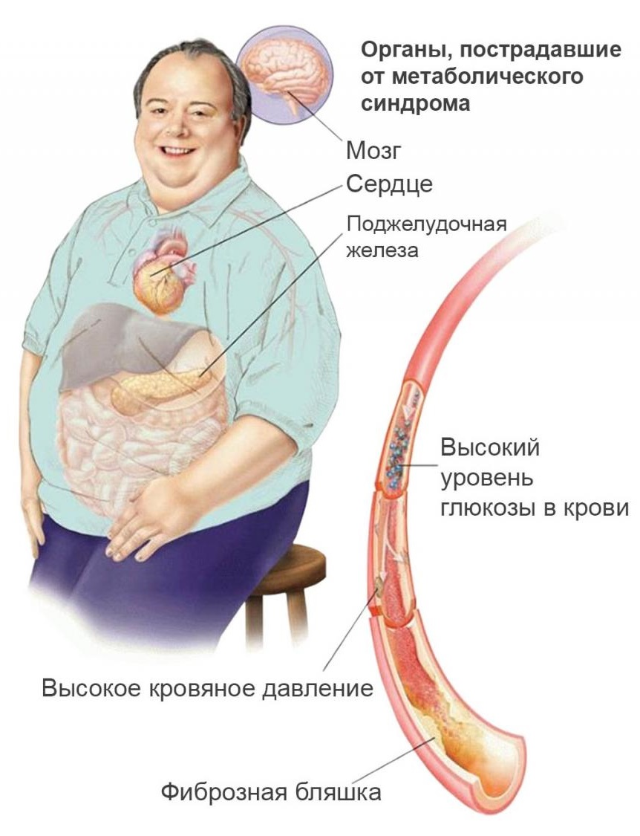
Метаболический синдром (МС)
это комплекс метаболических, гормональных и клинических нарушений, тесно ассоциированных с ожирением и являющихся факторов риска сахарного диабета 2 типа и сердечно-сосудистой патологии, в основе которого лежит инсулинорезистентность.
«ПРАКТИКА ПЕДИАТРА»; март; 2019; стр.4 Т.А. Бокова, д. м. н., профессор кафедры педиатрии факультета усовершенствования врачей ГБУЗ МО МОНИКИ им. М.Ф. Владимирского, г. Москва

Slide 5
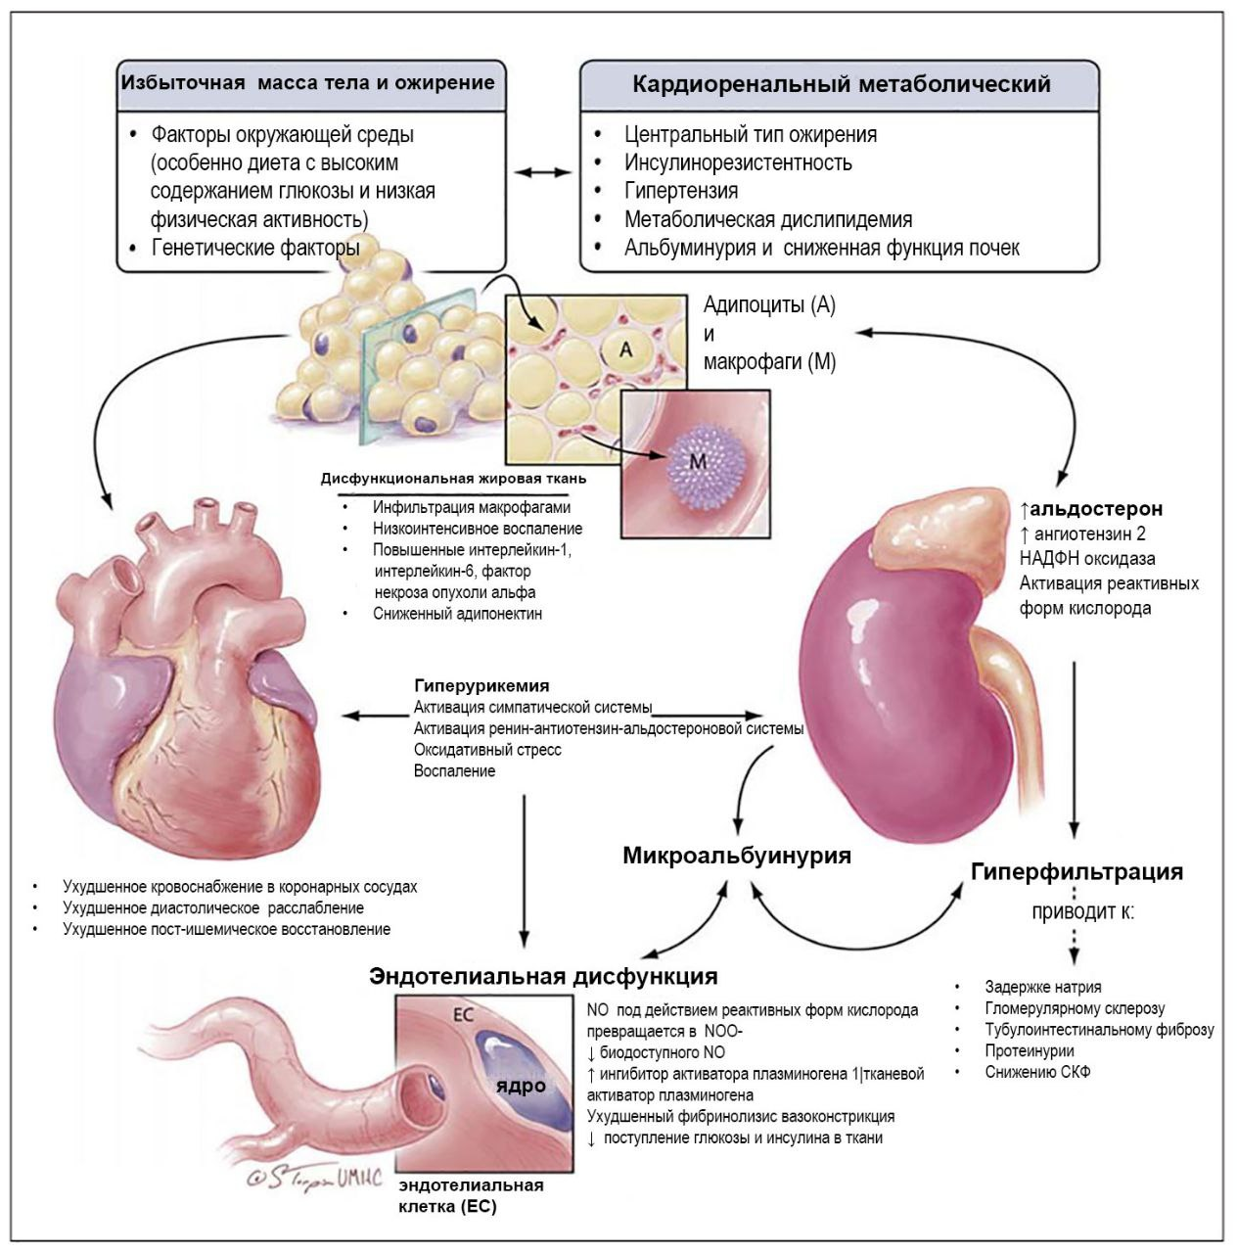
Этиология и патогенез

Slide 6
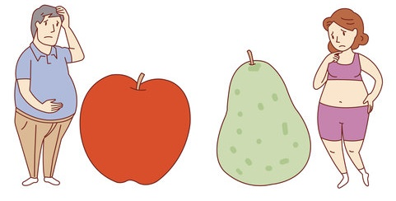
Критерии метаболического синдрома
Основной признак:
Центральный (абдоминальный) тип ожирения – окружность талии (ОТ) более 80 см
у женщин и более 94 см у мужчин.
Дополнительные критерии:
Артериальная гипертония (АД ≥ 140/90 мм рт. ст.)
ОХС - ≥ 5,2 ммоль/л;
ХС ЛПНП- ≥ 3,36 ммоль/л.
ХС ЛПВП- ≤ 1,17 ммоль/л;
Уровень глюкозы плазмы натощак составляет- ≤ 7,0 ммоль/л;
Повышение уровня триглицеридов (≥ 1,7 ммоль/л);
Достоверным МС считается при наличии 3 критериев: 1 основного и 2 дополнительных!
Бокова Т. А. Метаболический синдром у детей : учеб. пособие / [Бокова Т. А.] ; М-во здравоохранения Московской обл., ГБУЗ МО МОНИКИ им. М. Ф. Владимирского, Фак. усовершенствования врачей, Каф. педиатрии. - М. : Форте принт, 2013. – с 6.

Slide 7
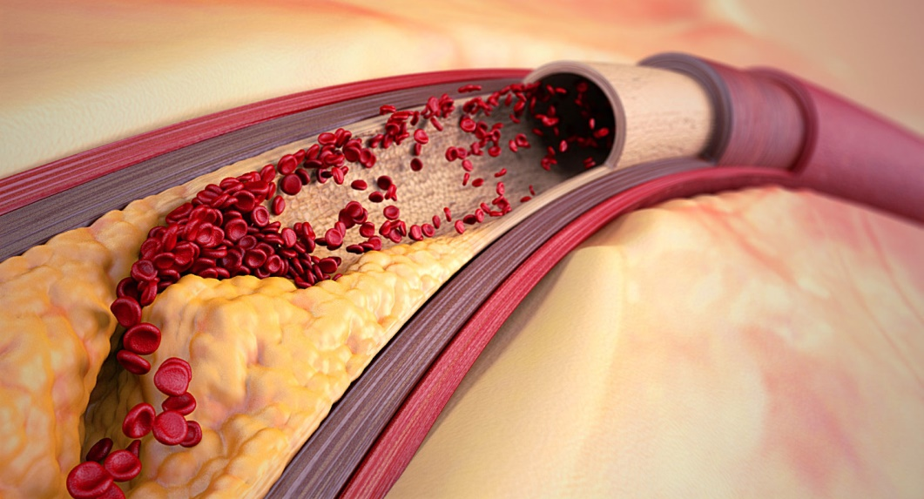
Признаки МС
Генетическая предрасположенность к ожирению, сахарному диабету 2-го типа, артериальной гипертензии, ишемической болезни сердца, инфаркту миокарда, инсульту, заболеваниям гепатобилиарной системы обменно-воспалительного характера.
УЗИ печени: наличие жировых отложений, что является признаком стеатоза печени;
УЗИ стенок артерий: наличии атеросклероза:
ЭКГ: нарушений сердечного ритма.
Метаболический синдром. Учебное пособие / Ю.П. Успенский, Ю.В. Петренко, З.Х. Гулунов, Н.Л. Шапорова, Ю.А. Фоминых, Р.М. Ниязов – СПб., 2017. – 60 с

Slide 8

Цель работы:
Анализ клинического случая ребенка 14 лет.

Slide 9

Клинический пример
На консультативный прием обратились родители девочки 14 лет, с жалобами на головную боль, головокружение, боль в области сердца колющего характера, повышение артериального давления до 160/100 мм.рт.ст., избыточную массу тела, нарушение менструального цикла.

Slide 10
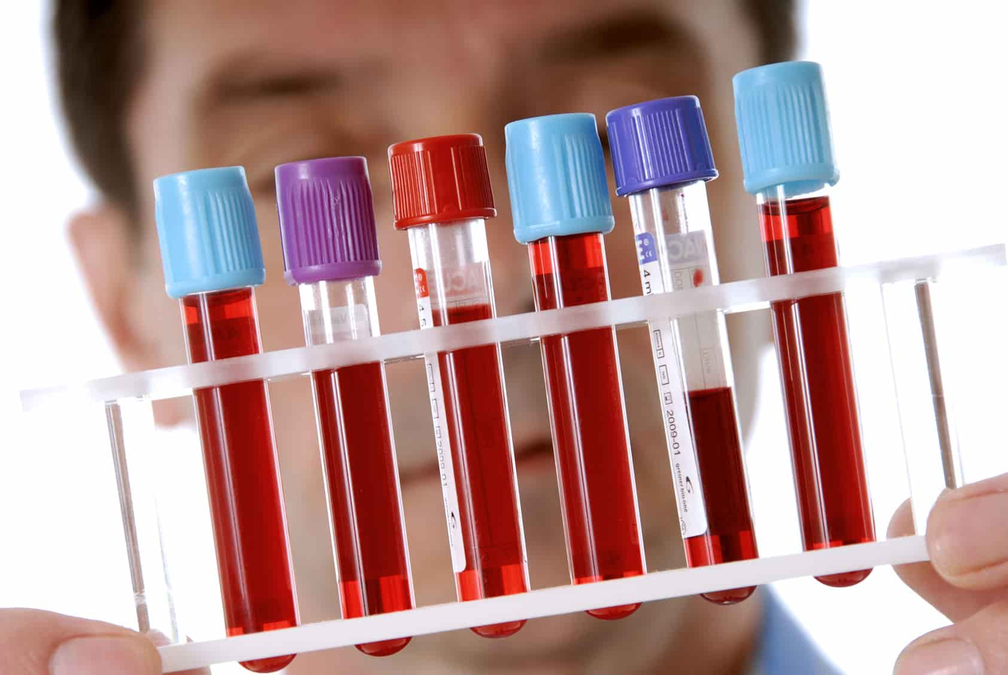
Клинический пример
Анамнез заболевания. Впервые жалобы появились в возрасте 12 лет. В ходе обследования ребенку была проведена
Липидограмма: триглицериды 2,43 ммоль/л (норма 0,34- 1,41),
холестерин 6,04 ммоль/л (норма 2,95-5,2),
холестерин ЛПВП 1,41 ммол/л (средняя степень риска),
холестерин ЛПНП 4,14 ммоль/л ( средняя степень риска),
Коэффициент атерогенности: 3,28 - угроза развития атеросклероза;
Назначено лечение: Лечебное питание по возрасту, моксонидин,
карведилол, пумпан, пентоксифиллин, магне В6, фенибут, липоевая кислота.
Через два месяца на фоне проводимой терапии артериальное давление в пределах нормы по возрасту, показатели липидограммы
нормализовались.
Липидограмма:
триглицериды 2,23 ммоль/л (норма 0,11-2,30),
общий холестерин 4,08 ммоль/л (норма 2,80-5,04),
холестерин ЛПВП 1,21 ммол/л (норма 0,00-3,36),
холестерин ЛПНП 2,85 ммоль/л (норма 0,00-3,36),
Индекс атерогенности: 2,37ммоль/л (норма 0,00-3,00).

Slide 11

Клинический пример
АНАМНЕЗ ЖИЗНИ: ребенок от II беременности, протекавшей с угрозой прерывания в 15, 24, 31-32 нед., многоводием, анемией беременных, гестационным сахарным диабетом. Роды II срочные, I из двойни. Родился с массой тела 2450,0 г. Ранний анамнез гипотрофия I ст., неонатальная анемия.
Ребенок с 1 месяца жизни на искусственном вскармливании. В питании присутствовала манная каша на коровьем молоке. Привит. Растет и развивается по возрасту. Болела ОРВИ, из детских инфекций - ветряной оспой.

Slide 12
Динамика распределения массы тела и роста
Возраст | Вес | Центильный интервал | Рост | Центильный интервал | ИМТ
5 лет | 24 кг | >97 | 110 см | 25-75 | 19,8
6 лет | 29 кг | >97 | 117 см | 25-75 | 21,2
7 лет | 31 кг | >97 | 123 см | 25-75 | 20,5
8 лет | 32 кг | 90-97 | 129 см | 25-75 | 19,2
9 лет | 41 кг | >97 | 137 см | 75-90 | 21,8
10 лет | 49 кг | >97 | 140 см | 75-90 | 25
12 лет | 67 кг | >97 | 164 см | >97 | 24,9
Возраст | Вес | Центильный интервал | Рост | Центильный интервал | ИМТ
5 лет | 24 кг | >97 | 110 см | 25-75 | 19,8
6 лет | 29 кг | >97 | 117 см | 25-75 | 21,2
7 лет | 31 кг | >97 | 123 см | 25-75 | 20,5
8 лет | 32 кг | 90-97 | 129 см | 25-75 | 19,2
9 лет | 41 кг | >97 | 137 см | 75-90 | 21,8
10 лет | 49 кг | >97 | 140 см | 75-90 | 25
У ребенка с 5 лет стабильно физическое развитие резко дисгармоничное за счет избыточной массы тела.
Семейный анамнез отягощен по сахарному диабету II типа по женской линии со
стороны матери.
У матери девочки с раннего детства избыточная масса тела, в подростковом периоде- НМЦ. Отец умер в 39 лет от инсульта, у бабушки по линии отца артериальная гипертензия до 200/105 мм.рт.ст. Аллергологический анамнез: не отягощен.

Slide 13
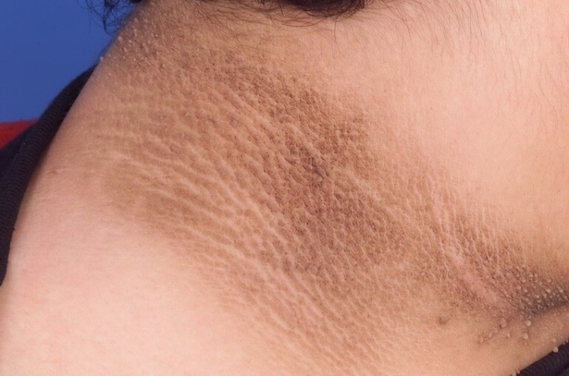
Клинический пример
Объективно: Вес- 67кг (>97), рост-164 см (>97), окр. головы-57 см (75-90), окр. ГК- 91см (>97),ИМТ- 24,9 (высокий).
Т- 36,5 АД пр.рука- 110/75 мм.рт.ст., АД лев.рука- 115/80 мм.рт.ст., ЧСС-75уд/мин. ЧД 20 в мин.
Физическое развитие высокое, дисгармоничное за счет повышения показателей массы тела, роста, окружности грудной клетки.
Состояние ребенка средней степени тяжести по основному заболеванию.
Кожные покровы телесного цвета, обычной влажности, на лице имеются угревые высыпания, отеки не определяются.
Видимые слизистые оболочки розовой окраски, без патологических высыпаний.
Состояние подкожно-жировой клетчатки: избыточные жировые отложения преимущественно в области живота, увеличение молочных желез. На симметричных участках кожи, локализованных в подмышечных впадинах, на шее и локтевых сгибах наблюдается доброкачественный чернеющий акантоз.
Периферические лимфоузлы, не пальпируются, не увеличены. Гипермобильность суставов. Имеются вторичные половые признаки.
Перкуторно границы сердца не изменены. Деятельность сердца ритмичная, тоны громкие.
Систолический шум на верхушке.

Slide 14
ГИПОТИРЕОЗ
СЕМЕЙНАЯ ГИПЕРХОЛЕСТЕРИНЕМИЯ
АКРОМЕГАЛИЯ
ДИФФЕРЕНЦИАЛЬНЫЙ
ДИАГНОЗ
САХАРНЫЙ ДИАБЕТ 2 типа
БОЛЕЗНЬ ИЦЕНКО-КУШИНГА
МЕТАБОЛИЧЕСКИЙ СИНДРОМ

Slide 15
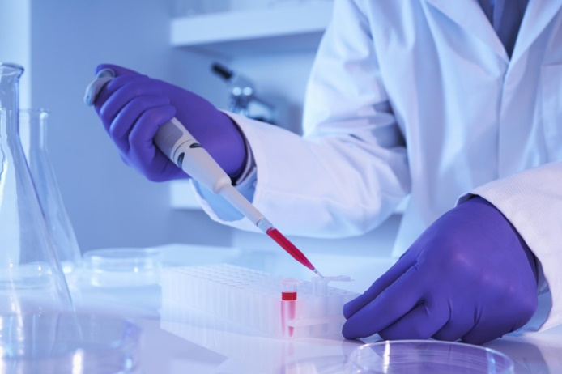
Клинический пример
Лабораторное обследование
Липидограмма: Триглицериды (↑) 2,0 ммоль/л (норма 0-1,7),
общий холестерин (↑) 5,50 ммоль/л (норма 0-5,2),
холестерин ЛПВП (↑) 1,15 ммоль/л (норма 0,00-1,03),
холестерин ЛПНП (↑) 4,5 ммоль/л (норма 0,00-3,3),
Индекс атерогенности: (↑) 4,05 ммоль/л (норма 0,00-4,00)- угроза развития атеросклероза.
Сахар крови натощак: 5,9 мм/, через 60 мин. после нагрузки 9,6 мм/ через 120 мин.
после нагрузки 5,2 мм/.
Иммуноферментный анализ: АТ к тироидной пероксидазе - 3,60 ЕД/мл (норма 0 – 30),
ТТГ – 2,12 мкМЕ/мл (норма 0,23 – 3,4),
Т4 св. – 20,3 пмоль/л (норма 10,0 – 23,3), Т3 св. – 6,5 пмоль/л (норма 2,5 – 7,5).
Молекулярно-генетический тест (ДНК): Отсутствие мутаций в генах LDLR, АРОВ, PCSK9, LDLRAP1, ABCG5, ABCG8, CYP7A1.
Генез артериальной гипертензии, вероятно, обусловлен метаболическими нарушениями.
Исследован холестерин у матери и родной сестры в пределах нормы.

Slide 16
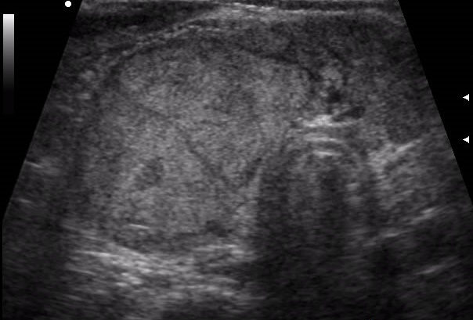
Клинический пример
Инструментальная диагностика
ЭКГ: Ритм синусовый, нерегулярный, ЧСС 68-77 уд/мин. Эл. ось сердца вертикальная позиция сердца вертикальная.
ЭХО-ЭС: Признаки ликворной гипертензии отсутствуют.
УЗИ щитовидной железы: Эхопризнаки гиперплазии щитовидной железы.
УЗИ почек и мочевого пузыря: Правая и левая почка без эхографических изменений. Нормальная картина мочевого.
Консультации специалистов
Эндокринолог: Выявлен низкий уровень натрия и дислипидемия 3 типа. Стрий нет. Вторичные половые признаки Ах0 З1-2 Q1. Щитовидная железа не увеличена.
Гинеколог: Нарушение менструального цикла. Метаболический синдром. Рекомендовано: УЗИ органов малого таза, анализ выделений, анализ крови на пролактин.

Slide 17

Выводы I этапа работы
Детальный сбор анамнестических данных (анамнез заболевания и жизни), анализа клинических, инструментальных и лабораторных данных позволило исключить:
гипотиреоз,
акромегалию,
болезнь Иценко-Кушинга,
сахарный диабет,
семейную гиперхолестеринемию.

Slide 18
Клинический диагноз
Основной: (I15) Вторичная артериальная гипертензия на фоне эндокринных изменений. Метаболический синдром (абдоминальный тип ожирения, ИМТ - 25, гипергликемия натощак).
Сопутствующий: Нарушение менструального цикла.

Slide 19
Выводы:
Несколько эпидемиологических исследований показали, что изменения массы и состава тела имеют решающее значение для регуляции полового развития у женщин, а ожирение в подростковом возрасте увеличивает риск менструальных проблем в будущем.
Изучение механизмов, способствующих развитию нарушений менструальной функции при ожирении у девочек-подростков, является одной из важнейших задач современной медицины.
Исследования показывают, что ожирение может влиять на возраст наступления менархе, формирование менструальной функции и циклическую активность яичников.

Slide 20

Спасибо за внимание!

